Slide 1

Особенности иммунного статуса пациентов с воспалительными осложнениями после имплантации компонентов протезированного коленного сустава
Мамонова И.А., Бабушкина И.В., Шпиняк С.П., Ульянов В.Ю.
НИИ травматологии, ортопедии и нейрохирургии
ФГБОУ ВО «Саратовский ГМУ им. В.И. Разумовского» МЗ РФ
Саратов, 2022

Slide 2
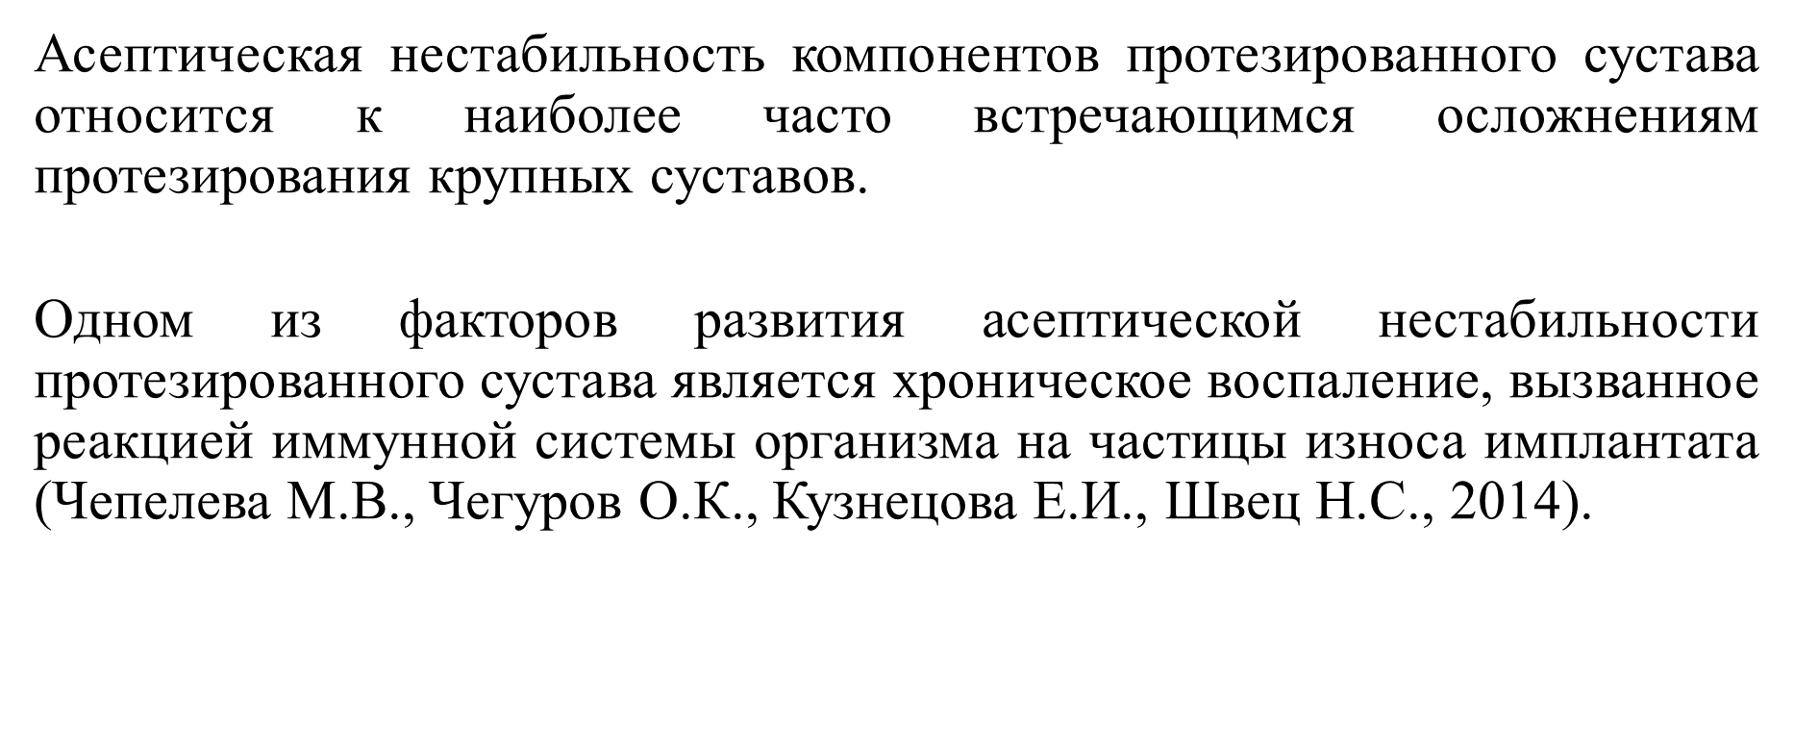
Актуальность

Slide 3
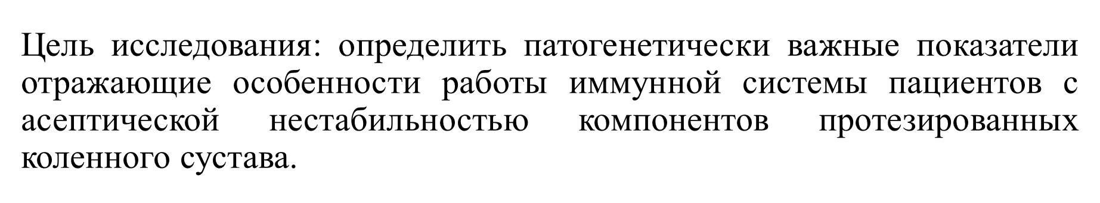

Slide 4
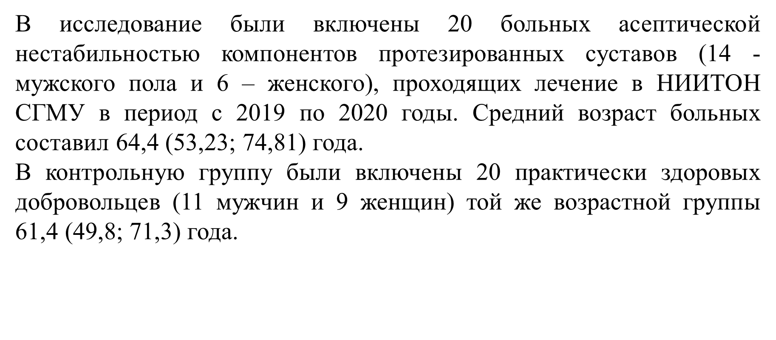
Материалы и методы

Slide 5
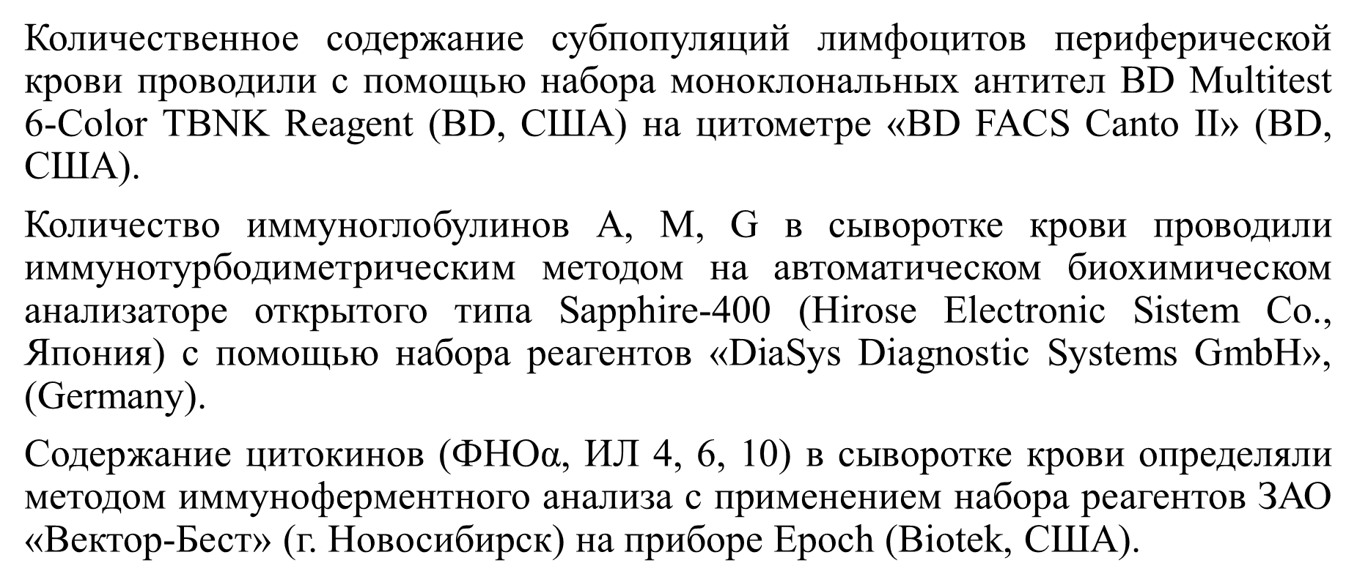
Материалы и методы

Slide 6
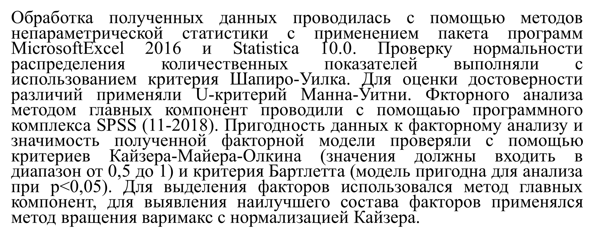
Материалы и методы

Slide 7
Результаты исследования
Показатели клеточного звена иммунитета у больных асептической нестабильностью компонентов протезированных суставов.

Slide 8
Cодержание иммуноглобулинов периферической крови больных с асептической нестабильностью компонентов протезированных суставов

Slide 9
Cодержание иммуноглобулинов периферической крови больных с асептической нестабильностью компонентов протезированных суставов

Slide 10
Проведен факторный анализ данных иммунологического обследования пациентов с асептической нестабильностью компонентов протезированных суставов
KMO и критерий Бартлетта
Мера адекватности выборки Кайзера-Майера-Олкина (КМО). |  | 0,51
Критерий сферичности Бартлетта | Примерная Хи-квадрат | 16,106
 | ст.св. | 10
 | Значимость | 0,047
КМО>0,5, значимость 0,047

Slide 11
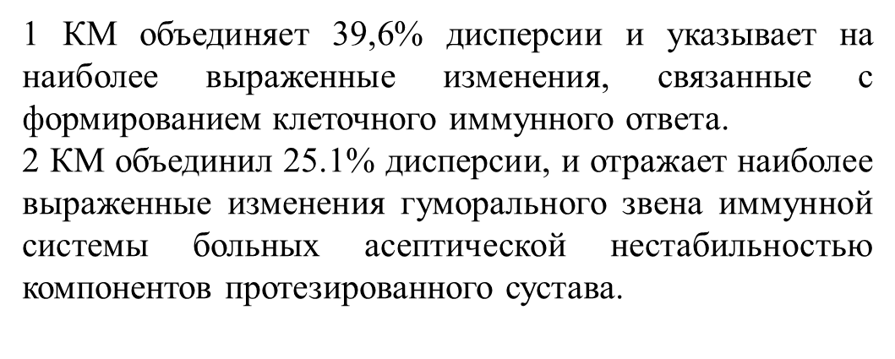

Slide 12
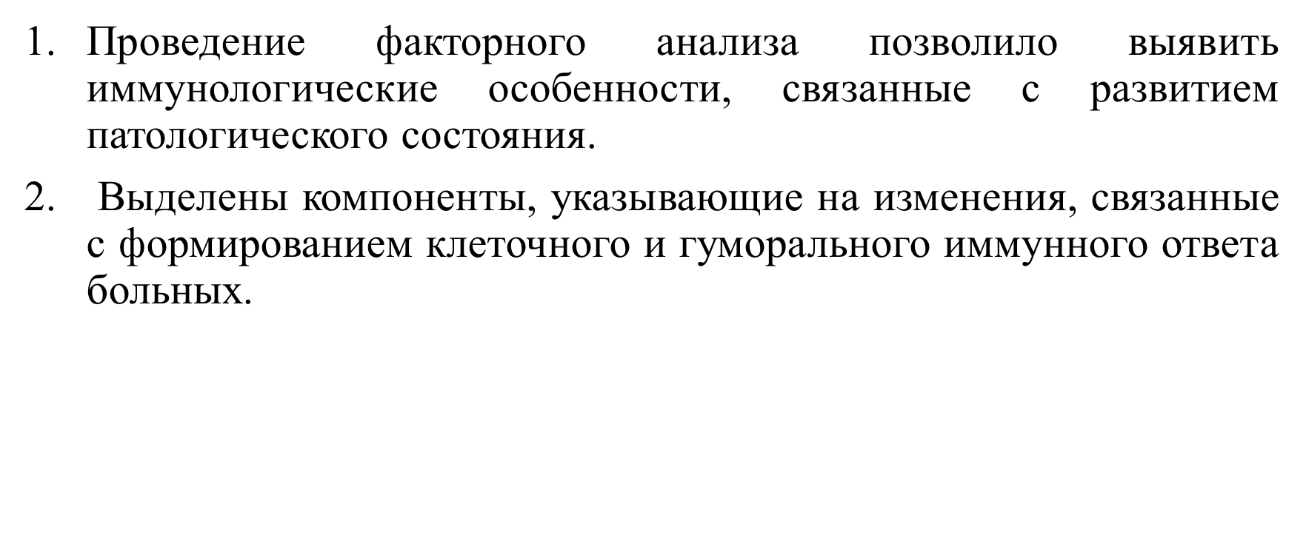
Выводы

Slide 13
